Slide 2
Identificación Espiritual Dos – 7/8
Lecciones 8a, 8b
Diapositiva 2

Slide 3
Presentación – 5 minutos
Mi Nombre es _______________
Vivo en __________________
Soy un __________________
Diapositiva 4

Slide 4
Dios Padre celestial, tú nos has dado dos responsabilidades en cuanto a tu Santa Palabra: mantenerla pura, libre de doctrina falsa, y compartirla con los que todavía están andando en tinieblas espiritual. Te damos gracias por las horas que hemos pasado juntos en este curso separando la falsa doctrina de la sana. Ahora pedimos que utilicemos lo que hemos aprendido para el beneficio de los que están bajo nuestro cuidado espiritual. Lo pedimos en el nombre de Jesucristo, tu Hijo y nuestro Salvador. Amén.
Diapositiva 5

Slide 5
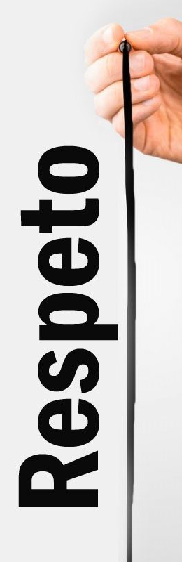
Por venir preparado
Por respetar la hora
Por los que nos sirven
Por los co-alumnos
Por el grupo de WhatsApp
Diapositiva 6

Slide 6
10-15 Minutos
Diapositiva 7

Slide 7
El contexto dice todo. Estamos equivocados al interpretar algo como simbolismo cuando el contexto deja claro que no lo es.
¿Cuál es un ejemplo de esto?
Comparemos, veamos lo que otros han dicho
Diapositiva 8

Slide 8
El contexto dice todo. Estamos equivocados al interpretar algo como simbolismo cuando el contexto deja claro que no lo es. ¿Cuál es un ejemplo de esto?
Los que interpretan los seis días de la creación como días simbólicos que representan millones o miles de millones de años.
Pero están equivocados. Génesis describe cada uno de estos días como "noche y mañana".
El contexto indica que son días reales, normales, no simbólicos.
Diapositiva 9

Slide 9
Pero es igualmente perjudicial para la Palabra de Dios interpretar lo que Dios describe como simbólico como algo literal.
¿Cuál es un ejemplo de esto?
Comparemos, veamos lo que otros han dicho
Diapositiva 10

Slide 10
Pero es igualmente perjudicial para la Palabra de Dios interpretar lo que Dios describe como simbólico como algo literal.
¿Cuál es un ejemplo de esto?
Las visiones en el libro de Apocalipsis, especialmente los mil años. (milenarismo)
Diapositiva 11

Slide 11
El libro de Apocalipsis es un libro de visiones
como de muchos símbolos. ¿Qué representan los siguientes símbolos de Apocalipsis capítulo 20?
Comparemos, veamos lo que otros han dicho
Diapositiva 12

Slide 12
¿Qué representan los símbolos de Apocalipsis capítulo 20?
El ángel (literalmente, mensajero) que Juan vio bajar del cielo representa a Jesús.
El dragón es el diablo.
La cadena que atrapa al diablo es el mensaje del Evangelio del perdón pleno y libre por medio de la fe en Jesucristo. La proclamación del Evangelio destruye las mentiras acusadoras del diablo para que las naciones no sean engañadas….a continuación
Diapositiva 13

Slide 13
¿Qué representan los símbolos de Apocalipsis capítulo 20?
Los 1000 años son un número simbólico, al igual que todos los números del Libro del Apocalipsis. Dado que los 1000 años comienzan con el encierro de Satanás y termina con su liberación por un corto período de tiempo antes del final, los 1000 años simbolizan la era del Nuevo Testamento con la proclamación del Evangelio en todo el mundo limitando la influencia de Satanás….a continuación
Diapositiva 14

Slide 14
¿Qué representan los símbolos de Apocalipsis 20?
Juan vio en el cielo no los cuerpos, sino las almas de los que murieron (martirizados) por la fe. Experimentaron la primera resurrección. Como sus cuerpos no estaban en el cielo, la primera resurrección no puede ser una resurrección física. Se refiere a la resurrección espiritual que tiene lugar cuando los cristianos llegan a la fe y pasan de la muerte espiritual a la vida espiritual. (Romanos 6:4-8, Efesios 2:6; Juan 5:24-25) Desde el momento de su muerte física, sus almas reinan con Jesús en el cielo….a continuación
Diapositiva 15

Slide 15
¿Qué representan los símbolos de Apocalipsis 20?
El resto de los muertos son los muertos espirituales, los incrédulos. Después de morir físicamente (la primera muerte) ya esperan la segunda muerte, la muerte eterna en el infierno.
El "corto tiempo" en el que el diablo y sus seguidores estarán "sin cadenas" es el tiempo justo antes del único Juicio en el último día. En Mateo 24 Jesús describe el corto tiempo antes del fin como un tiempo de gran deserción y engaño; un tiempo en el que el Evangelio se vería tan disminuido que incluso los mismos elegidos se perderían….a continuación
Diapositiva 16

Slide 16
¿Qué representan los símbolos de Apocalipsis 20?
Gog y Magog (tomados de Ezequiel 38, 39) simbolizan a todos los gobernantes y naciones (aliados del diablo) que se oponen a los cristianos. Su reinado de persecución llegará a un final rápido cuando Jesús regrese en el último día para juzgar a los vivos y a los muertos.
La visión de Jesús en el Gran Trono Blanco se refiere a este juicio en el que todos los muertos serán levantados y su juicio, así como el juicio de los que aún están vivos en el último día, se harán públicos.
Diapositiva 17

Slide 17
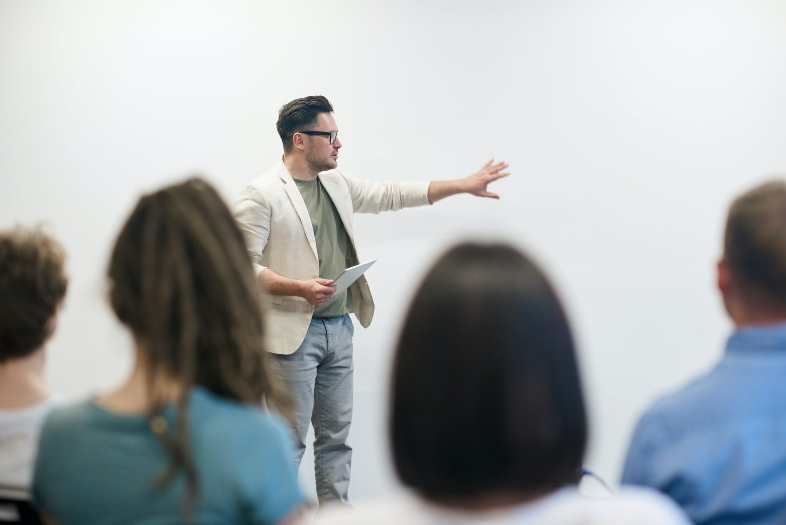
Resumamos 5-10 minutos
Diapositiva 18

Slide 18
Dos malos:
Interpretar simbólicamente lo que es, por contexto, literal (los 6 días de la creación) y interpretar literalmente lo que, por contexto, es simbólico (1000 años).
Diapositiva 19

Slide 19
Símbolos de Apocalipsis 20
El ángel = Jesús.
El dragón = el diablo.
La cadena = el evangelio.
Los 1000 años = la era del Nuevo Testamento.
La primera resurrección = la resurrección espiritual.
El resto de los muertos = son los muertos espirituales, los incrédulos.
El "corto tiempo" = el tiempo justo antes del único Juicio en el último día.
Gog y Magog = todos los gobernantes y naciones (aliados del diablo) que se oponen a los cristianos.
Gran Trono Blanco = juicio público de los vivos y los muertos en el último día.
Diapositiva 20

Slide 20
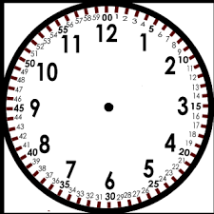
Profundicemos
10 minutos
Diapositiva 21

Slide 21
¿Cuál es el mensaje general del
libro de Apocalipsis?
Comparemos, veamos lo que otros han dicho
Diapositiva 22

Slide 22
Organizando los puntos
El propósito de este libro y sus visiones no es dar una cronología de acontecimientos futuros específicos, sino proclamar que la iglesia cristiana, perseguida por Satanás y sus aliados, será victoriosa al final.
Diapositiva 23

Slide 23
Cómo es el Milenarismo dañino para
la fe cristiana?
Comparemos, veamos lo que otros han dicho
Diapositiva 24

Slide 24
Organizando los puntos
El Milenarismo conduce a la especulación sin fin de la que San Pablo advirtió en su carta a Timoteo, una especulación que conduce a una distracción y un anhelo de un cielo aquí en esta tierra.
El Libro del Apocalipsis nos promete, incluso con los ataques que sufrirá la iglesia cristiana, que acabará victoriosa. Con San Pedro, esperamos el nuevo cielo y la nueva tierra del Día del Juicio Final.
Mientras tanto, prediquemos el Evangelio que solo nos resucita de la muerte espiritual a la vida espiritual hasta que lleguemos a nuestro hogar eterno. Ven rápido, Señor.
Diapositiva 25

Slide 25
Si el tiempo lo permite, vean juntos el último video sobre una correcta interpretación de Apocalipsis 20.
Diapositiva 26

Slide 26
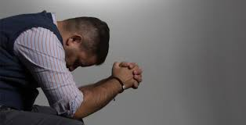
Oración
Diapositiva 27

Slide 27
La Despedida
Diapositiva 28

Slide 29
El Propósito de Academia Cristo
Capacitación para cumplir la Gran Comisión.
Crecer en la Palabra
Llevar la Palabra a otros.
Notes:
Academia Cristo brinda capacitación para cumplir la Gran Comisión de Jesucristo (Vayan y hagan discípulos de todas las naciones), ayudándoles a crecer en la palabra para llevar la Palabra a otros.
Nos dedicamos a ayudarles en conocer y entender las Escrituras, porque allí el Espíritu nos muestra el pecado, y allí conocemos la gracia de Jesucristo.
Y luego, ese conocimiento del amor de Cristo no se puede quedar con nosotros. Jesucristo nos llama a llevar la palabra a otros.

Slide 30
“Quiero juntar un grupo. ¿Pueden orientarme?”
Hable con su profesor
Orientación: Grupo Sembrador
>>No dejemos de congregarnos, como es la costumbre de algunos, sino animémonos unos a otros; y con más razón ahora que vemos que aquel día se acerca.<< (Hebreos 10:25)
Notes:
Algunos nos han comentado:
Deseo juntar un grupo de personas para compartir lo aprendido y para estudiar la palabra donde vivo. ¿Pueden orientarme?
Claro que sí. Nuestros profesores los pueden orientar o dirigirlos a uno de nuestros asesores quienes les ayudarán en formar un Grupo Sembrador.
Un grupo sembrador existe para crecer juntos en las Buenas Nuevas de Jesucristo. Estudiamos la Palabra, oramos, nos amamos el uno al otro, y alabamos al Señor. El Grupo Sembrador es el primer paso de plantar una iglesia.
En algunos casos se puede hacer una consulta presencial con uno de nuestros asesores, sin costo alguno.
Si le interesa plantar un Grupo Sembrador, hágaselo saber a su Profesor o cualquier de nuestros asesores.
Somos de Cristo. Y los cristianos se juntan. >>No dejemos de congregarnos, como es la costumbre de algunos, sino animémonos unos a otros; y con más razón ahora que vemos que aquel día se acerca.<< (Hebreos 10:25)

Slide 31
Deseo unirme a ustedes. ¿Cómo se hace?
Hable con su Profesor
Se establece Unidad Doctrinal
>>Hermanos, les ruego por el nombre de nuestro Señor Jesucristo, que se pongan de acuerdo y que no haya divisiones entre ustedes, sino que estén perfectamente unidos en un mismo sentir y en un mismo parecer.<< (1 Corintios 1:10)
Notes:
Deseo unirme a ustedes. ¿Cómo se hace?
Hable con su Profesor. Los puede orientar en cómo empezar el proceso para establecer Unidad Doctrinal.
Para nosotros es importante que prediquemos el mismo mensaje, y que tengamos las mismas creencias. Así podemos colaborar y apoyarnos mejor, así como dice el Apóstol Pablo:
>>Hermanos, les ruego por el nombre de nuestro Señor Jesucristo, que se pongan de acuerdo y que no haya divisiones entre ustedes, sino que estén perfectamente unidos en un mismo sentir y en un mismo parecer.<< (1 Corintios 1:10)
Nota para los profesores: Si alguien menciona especificamente el deseo de unirse en acuerdo doctrinal o de formar un grupo sembrador, se le pide hacer dos cosas:
1) Avisar de inmediato al director estudiantil (Andrew Johnston), director académico (Joel Sutton) o cualquier de nuestros misioneros o representantes de Academia Cristo.
2) Notarlo en el informe al final de la clase.

